Slide 1
Содержание 1. Блоки операторов и пробелы в написании кода на С++ 2. Описание констант на С++. 3. Логическая функция и логические операторы 4. Область видимости имён и переменных 5. Оператора выбора - переключатель.
Лекция 2

Slide 2
1. Блоки операторов и пробелы в написании кода на С++
1. Код программы на Си не чувствителен к пробелам: между ключевыми словами операторов можно ставить любое количество пробелов: int a=2, b=3,c=10;
Операторы можно записывать в одной строке или разделать по разным – значения не имеет:
int a=2,
b=3,c=10;
2. В средах разработки по умолчанию блоки вложенных операторов автоматически отодвигаются от левой границы консоли, но это не является обязательным, как в Python.
if(2*a == b || a>b) cout<<a; else if (b/a>c) cout<< b; else cout << a+b+c <<endl; // можно так
if(2*a == b || a>b) // или так
cout<<a;
else
if (b/a>c) cout<< b;
else cout << a+b+c <<endl;
Для улучшения читабельности кода программист сам может использовать пробел или табуляцию.

Slide 3
3. Пробелами и Enter нельзя разрывать ключевые слова и константы.
Правильно: y=sin(x)*atan (z) /log10 (x) *2.e-2; или y=sin(x) *atan(z) /log10 (x) *2.e-2; | Неправильно: y=s in(x)*atan(z) /log (x) *2.e-2; или y=sin(x)*atan(z)/log10 (x) *2. e-2;
Ошибка трансляции

Slide 4
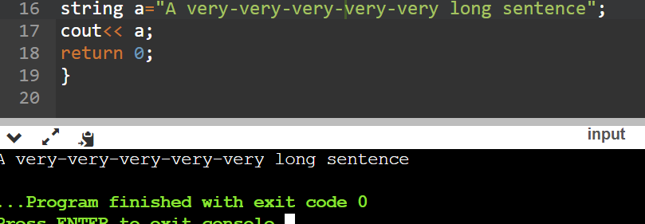
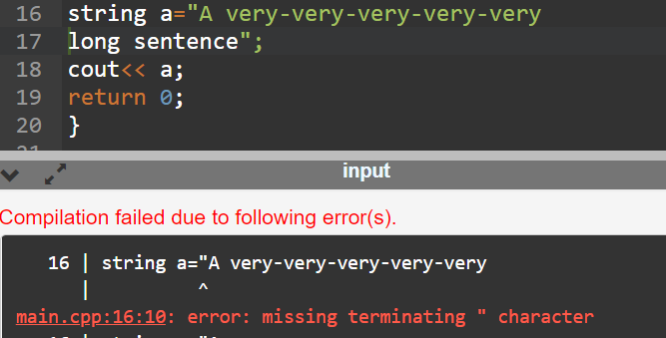
4. При записи строковых констант разрыв строк не допустим
Неправильно:
Правильно:

Slide 5
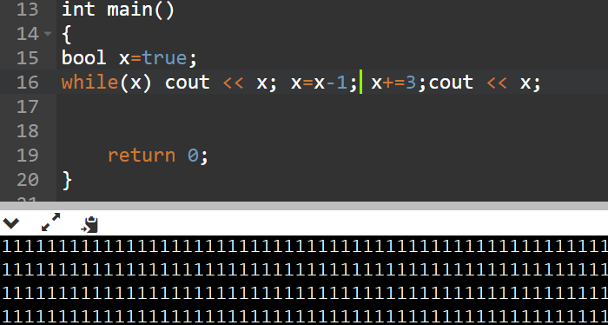
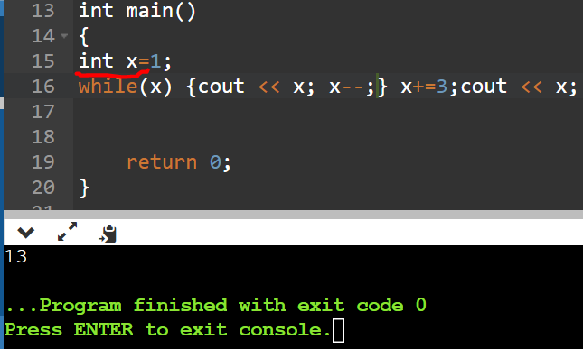
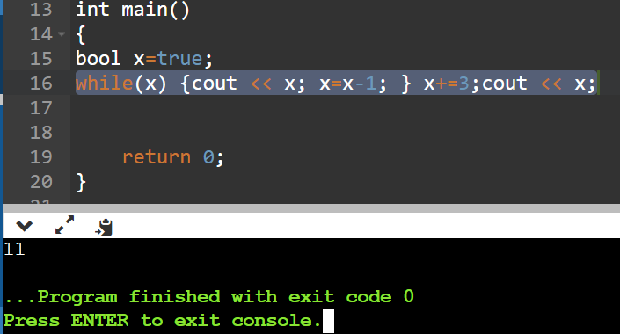
5. Для объединения операторов в блок используются фигурные скобки
{ }.
bool x=true;
while(x) cout << x; x=x-1; x+=3; cout << x;
while(x) {cout << x; x=x-1; } x+=3;cout << x;

Slide 6
Особенности описания констант на С++

Slide 7
1. Определение констант
Константами в программе называются параметры, значения которых не меняются в процессе выполнения программы.
Задание значений констант осуществляется, как правило, в начале программы.
Каждое из определений констант имеет следующий вид:
const <тип> < имя константы > = < значение константы > ;
Примеры:
const int N = 25; // константа целого типа
const double G = 9.81; // константы вещественного типа
const double Avogadro=6.022e23; // вещественного типа
Использование в программе имен констант (вместо указания их численных значений) делает программу более наглядной.
Кроме того, это позволяет программисту сгруппировать в начале программы все постоянные величины: здесь они более заметны и их легче изменить, при необходимости.
7

Slide 8
1.1 Определение констант с помощью суффиксов и префиксов
По умолчанию компилятор присваивает: целочисленной константе тип int (4 байта)
вещественному числу тип double (8 байт): y =4+sin(x)*atan(z) /log10(2.e3)-3.;
Кроме естественного представления числовых констант в виде целого или вещественного числа языки программирования допускают различные добавки в начале ("префиксы ") или конце ("суффиксы ") числа, определяющие способы преобразования и хранения данных в памяти компьютера.
5U,5u - целое число без знака (суффикс - u или U, от Unsigned );
5L,5l - длинное целое число (суффикс - l или L, от Long );
НО:
5.L,5.0l - длинное вещественное число (Long Double);
5LU,5lu,5Lu,5lU - длинное целое число без знака;
5.0f,5.F - короткое вещественное число (суффикс - f или F, от Float );
0x5,0X5 - шестнадцатеричное целое число (префикс - 0x или 0X );
05 - восьмеричное целое число (префикс - незначащий нуль в начале); (056=?₁₀)
Двоичная система представления данных непосредственно в языке Си не поддерживается.
8

Slide 9
Целочисленные rонстанты на С++
Целочисленные данные в языке Си могут быть представлены в одной из следующих систем счисления:
По умолчанию целочисленные константы имеют тип int.

Slide 10
БАЗОВЫЕ АЛГОРИТМИЧЕСКИЕ СТРУКТУРЫ, РЕАЛИЗУЕМЫЕ ОПЕРАТОРАМИ С++

Slide 11
АЛГОРИТМ ВЕТВЛЕНИЯ
1. Условная операция.
2. Условный оператор.
2.1. Сокращенная форма условного оператора
2.2. Полная форма условного оператора
2.3. Технология программирования задачи с разветвлением на три направления
3. Оператор выбора.
3.1. Общий вид оператора
3.2. Пример

Slide 12
1. Условная операция (тернарная операция)
<переменная> = <логическое выражение> ? <выражение1> : <выражение2>;
Если <логическое выражение> истинно, то <переменная> получает значение <выражение1> иначе <переменная> получает значение <выражение2>
Пример 1: записать на языке программирования следующую функцию:
y = a * b < 5 ? a – 2 * b : sqrt(a * b);
cout<< a * b < 5 ? a – 2 * b : sqrt(a * b)<<endl;
z=3.0*(a * b < 5 ? a – 2 * b : sqrt(a * b));
z=3.0*(a * b < 5 ? { a – 2 * b; cout<<a;} : {sqrt(a * b)); cout<<b};
<выражение1>, <выражение2> НЕ ДОПУСКАЮТ ПРИМЕНЕНИЕ БЛОКОВ ОПЕРАТОРОВ
Notes:
На Питоне: def abs(number): return number if number >= 0 else -number

Slide 13
Допустимо применение условной операции в условной операции
Задача: Составить алгоритм находящий значение y, если
у=х, при х<0;
у=0, при 0<=х<30;
у=х², при х>=30;
int x;
cout << "Enter x: ";
cin >> x; // вводим значение икса
y=x < 0 ? x : (x >= 0) && (x < 30) ? 0 : x * x ); // две тернарные операции

Slide 14
Пример 2: определить наибольшее значение из a и b:
int max = b > a ? b : a;
Пример 3: требуется, чтобы некоторая целая величина увеличивалась на 1, если ее значение не превышает n, а иначе принимала значение 1.
int i = (i <= n) ? i + 1 : 1;

Slide 15
2. Условный оператор
Нет
Логическое выражение
2.1. Сокращенная форма условного оператора
Да
if ( <логическое_выражение> ) <оператор> ;
Оператор
Сначала определяется значение логического выражения.
Если оно равно true, то выполняется оператор,
иначе – пропускается (не выполняется).
После этого управление передается на оператор, следующий за условным.
Если в качестве оператора требуется выполнить несколько операторов, то необходимо заключить их в блок, т.е в фигурные скобки {}.
15

Slide 16
Пример 4: вычислить значение функции:
if(a % b == 0) y = a – exp(b/a);
if(a % b != 0) y = sqrt(a * sqrt(b));

Slide 17
2.2. Полная форма условного оператора
1
Нет
Логическое выражение
if ( <логическое_выражение> ) <оператор_1> ;
else <оператор_2> ;
Да
2
Оператор_1
Здесь else - служебное слово (иначе).
Сначала определяется значение логического выражения.
Если оно равно true, то выполняется оператор_1,
иначе – выполняется оператор_2.
После этого управление передается на оператор, следующий за условным.
Если в качестве оператора требуется выполнить несколько операторов, то необходимо заключить их в блок: поставить операторы в фигурные скобки.
3
Оператор_2
17

Slide 18
Пример 5: вычислить значение функции:
if(a % b == 0) y = a – exp(b/a);
else y = sqrt(a * sqrt(b));
Пример 6: наименьшее из двух значений разделить на три, а большее - удвоить.
if(a > b ) {a*=2.; b/=3.;} else {b*=2.; a/=3.;}

Slide 19
2.3. Технология программирования задачи с разветвлением на несколько направлений
sin(x)|cos(x)|tan(x)|log(x) )|abs(x)
pow(x, a) => x^a
&& - And
|| - Or
! -Not
{double x = log(abs(x)), px = 1./4; z = tan(pow(x, px));}
const double pi = acos(-1.);
double x=pi/3;
if(x >= - pi/2 && x <= pi/2) z = sin(x)*sin(x);
else
if(x >= - pi && x< - pi/2) z = cos(pow(x,3));
else
if (x< - 3*pi / 2 II x > 3*pi/2) z= tan(pow(log(abs(x)),1./4));
else z=1;
Область видимости переменных x, px только текущий блок – они исчезнут из ОП после завершения выполнения операторов блока
Notes:
Обратные тр.функции есть в Питоне, в библиотеке math.

Slide 20
3. Оператор выбора
3.1. Назначение оператора
Оператор switch предназначен для разветвления процесса вычислений на несколько направлений.
В отличие от оператора if , switch позволяет сразу проверять переменную на предмет соответствия множеству различных значений, а не с помощью множества отдельных условий.
В таких проверках разрешено использовать только дискретные значения, а не конструкции вроде "больше чем X", поэтому и способ применения этого оператора немного отличается.
20
20

Slide 21
Структурная схема оператора switch.
switch
{
case значение_1:
break;
(Выражение)
Операторы 1
case значение_2:
break;
Операторы 2
…
case значение_n:
break;
Операторы n
default:
break;
Операторы
}
Анализируемое выражение (часто просто переменная) должно давать в результате либо символ, либо целочисленное значение (выражение с вещественным значением недопустимо).
Значение <выражение> последовательно сравнивается с каждым из значений <значение_Х> (задаваемых с помощью операторов case).

Slide 22
Структурная схема оператора switch.
switch
{
case значение_1:
break;
(Выражение)
Операторы 1
case значение_2:
break;
Операторы 2
…
case значение_n:
break;
Операторы n
default:
break;
Операторы
}
Если удается обнаружить совпадение, тогда выполняется тот код, который содержится в разделе, соответствующем обнаруженному совпадению.
Если не удается обнаружить ни одного совпадения, выполняется тот код, который содержится в разделе default, при условии, что такой раздел существует.

Slide 23
Структурная схема оператора switch.
switch
{
case значение_1:
break;
(Выражение)
Операторы 1
case значение_2:
break;
Операторы 2
…
case значение_n:
break;
Операторы n
default:
break;
Операторы
}
В конце кода в каждом разделе добавляется команда break, исключающая возможность перехода после обработки одного блока case к обработке следующего оператора case, потому что это недопустимо.
В данном случае оператор break просто завершает работу оператора switch, после чего процесс обработки продолжается с оператора, следующего после данной структуры.

Slide 24
3.2. Пример:
Составить программу, реализующую
простейший калькулятор
на четыре действия:
сложение, вычитание,
умножение и деление.

Slide 25
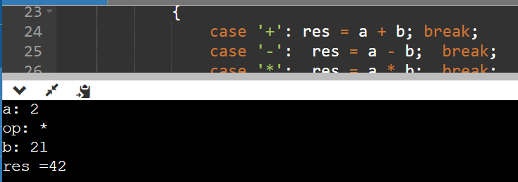
double a, b, res;
char op;
cout << "a: " ; cin >> a;
cout << "op: " ; cin >> op;
cout << "b: " ; cin >> b;
bool ok = true;
switch (op)
{
case '+': res = a + b; break;
case '-': res = a - b; break;
case '*': res = a * b; break;
case '/': res = a / b; break;
default: res = 999; ok = false; break;
}
if (ok) cout << "res =" << res << endl;
else cout << "op ?" << endl;

Slide 26
Форматированный консольный вывод
Функция форматированного вывода printf() имеет следующий прототип:
int printf(const char *форматная_строка,...);
Первый аргумент форматная_строка определяет способ вывода последующих аргументов. Он содержит два типа элементов: символы, выводимые на экран, и спецификаторы формата, определяющие способ вывода аргументов, следующих за форматной строкой.
Должно быть полное соответствие между числом аргументов и числом спецификаторов формата, а также спецификаторы формата и аргументы должны соответствовать друг другу слева направо.
Функция printf() возвращает число напечатанных символов. В случае ошибки она возвращает EOF.
EOF - выдаёт истину, если файл пуст, а если файл не пуст, то выдаётся ложь. Эта функция часто применяется, при работе с вводом/выводом из файлов с использованием операций ">>" и "<<«.

Slide 27
Спецификаторы формата вывода
Спецификаторы формата начинаются со знака процент (%), за которым следует код формата.
Код Формат
%c Символ
%d Знаковое десятичное целое число
%i Знаковое десятичное целое число
%е|E Научная нотация (е|E - строчнаяIпрописная) – для чисел в формате плавающей точки
%f Десятичное число с плавающей точкой
%s Строка символов
%u Беззнаковое десятичное число
%o Беззнаковое восьмеричное число
%х|X Беззнаковое шестнадцатеричное число (строчные буквы|прописные буквы)
%р Вывод указателя
%% Выводит знак %
Notes:
http://www.c-cpp.ru/books/printf

Slide 28
Примеры форматного вывода
int num;
num = 5;
printf(“%d”, num);
сразу несколько переменных:
int num_i;
float num_f;
num_i = 5;
num_f = 10.5;
printf(“num_i = %d, num_f = %f”, num_i, num_f);
Результат выполнения программы будет выглядеть так:
num_i = 5, num_f = 10.5

Slide 29
Примеры форматного вывода
unsigned short int n, k, n1;
cout << "Input n k:"; cin >> n >> k;
printf("\nn= %X k= %d", n,k);
//формируем число из единиц нужного порядка k
n1 = 0xFFFE;
printf("\nn1= %X", n1);

Slide 30
Форматированный консольный ввод
Стандартный ввод с консоли, как правило, осуществляется с помощью функции scanf(). Она читает все стандартные типы данных и автоматически преобразует числа к правильному внутреннему формату:
int scanf(const char * форматная_строка,..);
Функция scanf() возвращает число введенных полей. Она возвращает EOF, если обнаруживается преждевременный конец файла.
В ряде версий С++ используется scanf_s вместо scanf

Slide 31
Спецификаторы формата
Код Формат
%c Читает одиночные символы
%d Читает десятичное число
%i Читает десятичное число
%е Читает число с плавающей запятой
%f Читает число с плавающей запятой
%g Читает число с плавающей запятой
%о Читает восьмеричное число
%s Читает строку
%x Читает шестнадцатеричное число
%p Читает указатель
%n Получает целочисленное значение, равное числу прочитанных символов
%u Читает беззнаковое целое
%[ ] Сканирует множество символов
Notes:
http://www.c-cpp.ru/books/printf

Slide 32
Применение форматного ввода
Для чтения десятичного числа используются спецификаторы %d или %i.
Для чтения числа с плавающей точкой, представленного в стандартной или научной нотации, используются %е, %f или %g.
Можно использовать scanf() для чтения целых чисел в восьмеричном или шестнадцатеричном формате, используя спецификаторы %о и %х соответственно. %х может быть записан как строчными, так и прописными буквами.
При вводе шестнадцатиричных чисел можно вводить буквы от А до F как прописными, так и строчными.

Slide 33
Примеры форматного ввода
int main(void)
{
int i, j;
scanf("%о%х", &i,&j);
printf("%o %x", i, j);
return 0;
}
Программа осуществляет ввод восьмеричного и шестнадцатеричного чисел.
Функция scanf() останавливает чтение чисел при обнаружении первого нечислового символа.

Slide 34
Примеры форматного ввода
Программа читает беззнаковое целое и помещает его значение в num.
unsigned num;
scanf ("%u", &num);
при вводе «х у» фрагмент кода
scanf ("%с%с%с", &а, &b, &с);
вернет, символы х в а, пробел в b и у в с.
VS2013 scanf_s

Slide 35
Краткие итоги
Функция main обязана присутствовать в каждой программе на языке C, C++. Именно с нее начинается выполнение программы, она – главная (именно так переводится служебное слово main ). Предшествующее ей служебное слово int (от integer – целый) сообщает, что результатом работы функции main должно быть целое число. По возвращаемому функцией значению операционная система, запустившая программу main, может "сообразить", правильно или неправильно завершилась работа программы. По общепринятому соглашению нулевое значение, возвращаемое функцией main, свидетельствует о нормальном завершении работы программы.
using namespace – директива, описывающая пространство имён и позволяющая исключить конфликты имен идентификаторов.
Именные константы (вместо указания их численных значений) делают программу более наглядной и позволяют программисту сгруппировать в начале программы все постоянные величины.
При записи числовой константы надо помнить, что целая константа имеет тип int и занимает 4 байта, а вещественная – тип double (8байт). Изменить типы можно с применением суффиксов.
Помимо десятичных числовых констант на С++ допускается применение восьмеричных и шестнадцатеричных констант, компилятор их отличает от десятичных констант по соответствующим префиксами. Для двоичных чисел на С++ (в VS) не предусмотрено представление.
Потоки консольного ввода/вывода позволяют выделить все операции при работе с консолью в отдельные библиотеки и стандартизировать многие однотипные процессы ввода /вывода.
Бесформатный ввод/вывод с помощью операторов cin | cout достаточно прост, форматированный ввод/вывод гибче, но требует изучения специализированных форматов и грамотного их использования.

Slide 36
Контрольные вопросы
Как по-вашему – где надёжнее всего размещать директиву using namespace: до main или в любой другой функции?
Функция main оператором return возвращает 0. А что этот ноль означает? А что будет означать, например, 1? Смысл этих констант?
Видите ли Вы ошибки в следующем фрагменте программы? Чему равен размер массива b в байтах?
int const na =2.5L;
int b(na);
Какой результат будет выведен на консоль после выполнения ниже представленного фрагмента:
int x = 1.2f, y = 2l, z = 034, u = 0x23, w; w = y / x * u / z; cout << "\nx = " << x << "\n z = " << z << "\n w = " << w << endl;?
Какой результат будет выведен на консоль после выполнения ниже представленного фрагмента:
int p = 25l; printf("\n %d \t %x %o \n", p, p, p);?
Проверьте свои оценки на компьютере.

Slide 37
Краткие итоги
Оператор if на С++ отличается от аналогичного оператора на Python лишь синтаксически. Условие всегда размещается в скобках. Если за if или else стоит не один, а несколько операторов, их помещают в блок – обрамляют фигурными скобками.
Логическая (условная) функция – возвращает значение и может быть встроена в вычислительные выражения. Необходимо точно соблюдать её синтаксис. Функция не поддерживает блоки операторов.
Оператора выбора switch не такой гибкий, как if, но позволяет строить наглядные коды и , главное, обладает бОльшей производительностью.

Slide 38
Тесты на проверку знаний логических операций
Чему равно значение выражения (! a && ( b || c)), где a, b и с - величины типа bool, имеющие значения true, true и false соответственно?
(Отметьте один правильный вариант ответа.)
Вариант 1 false
Вариант 2 true
Чему равно значение выражения (a && ! b || c), где a, b и с -величины типа bool, имеющие значения false, true и true соответственно?
(Отметьте один правильный вариант ответа.)
Вариант 1 false
Вариант 2 true

Slide 39
Задания на самостоятельную работу
1.Можно самостоятельно выбрать варианты решения из Л/Р 2 в moodle – задания 1 и 2 – линейный алгоритм; 3и 4 – ветвление/переключатель.
Или можно сделать эти задания:
Задание 3. Составить программу на С++ для вычисления указанных математических функций, предусмотрев случаи разрыва функций: определить ОДЗ и запрограммировать вывод результата, если он может быть получен, в противном случае – запрограммировать сообщение, почему вычисление функции невозможно. Аргумент х вводится с консоли, константы записываются в формате с плавающей точкой, параметры (a, b, c) инициализируются в теле программы. Аналитического упрощения функций НЕ делать.(По аналогии с примером 5 методички к Л/Р2.)
$\sqrt{\frac{\log_{a}\sin{x}}{\cos{\sqrt{x}}}}$, $a=2,35∙{10}^{−3}$, x – любое число, задаётся в градусах.
Задание 4. Используя сочетание операторов if и оператора выбора switch, составить программу по заданному условию.
В 3-х шкатулках лежат A ≠ B ≠ C денег. Если игрок называет цифру 1, открывается шкатулка с наибольшим количеством денег, если цифру 3, то с наименьшим, если 2 то со средним значением денег.

